Slide 1
Talking About Your Daily Routine

Slide 2
acostarse

Slide 3
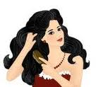
Cepillarse
Peinarse

Slide 4
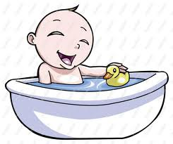
bañarse

Slide 5
* maquillarse

Slide 6
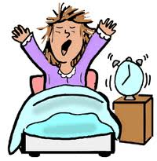
despertarse

Slide 7
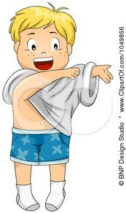
Vestirse
Ponerse la ropa

Slide 8
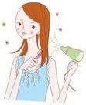
*Secarse el pelo.

Slide 9
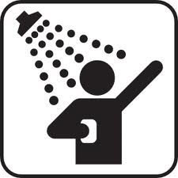
*Ducharse

Slide 10
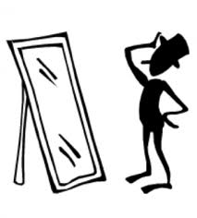
mirarse

Slide 11
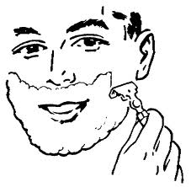
*afeitarse

Slide 12
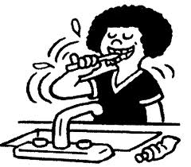
Cepillarse los dientes
Lavarse los dientes

Slide 13
Reflexive Verbs:
With a reflexive verb, the action reflects back on the subject.
I wash myself.
The infinitives have –se attached to them
Example: Lavarse

Slide 14
Reflexive verbs with parts of the body.
When using a reflexive with a part of the body use a definite article.
Example:
Me lavo el pelo.
Me lavo las manos.

Slide 15
Reflexive Pronouns
Singular | Plura
Me | Nos
Te | X
Se | Se

Slide 16
`
Conjugation of Reflexive Verbs in the present tense.
Afeitarse
Afeitar
Me afeitar
Me afeito

Slide 17
Conjugation in the preterite tense.
Me afeité
Te afeitaste
Se afeitó
Nos afeitamos
Se afeitaron

Slide 18
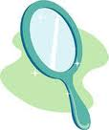
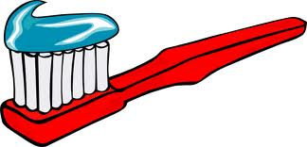
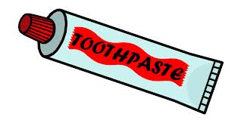
El espejo
El cepillo de dientes
La pasta de dientes

Slide 19
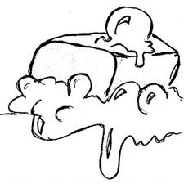
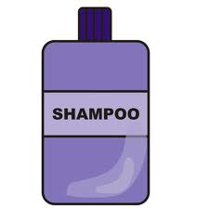
El jabón
El champú
La toalla

Slide 20
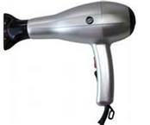
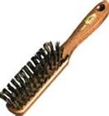
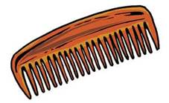
La secadora de pelo
El cepillo
El peine

Slide 21
El despertador

